Slide 1
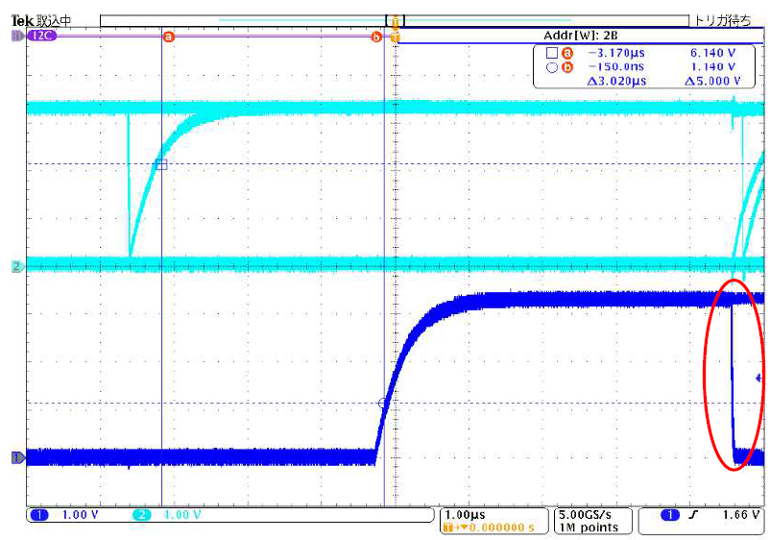
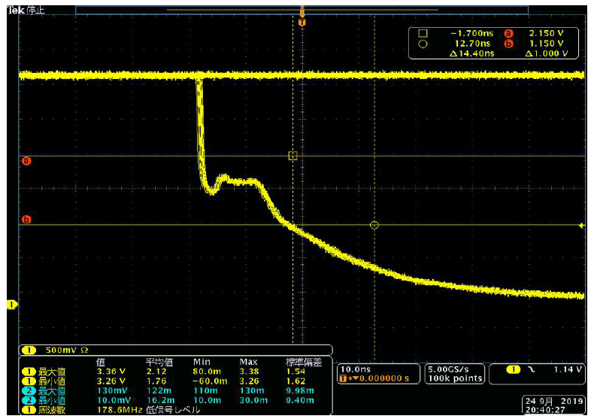
TM4C1290NCZAD I2C Master SCL / Board1
[ Read ]
SDA
SCL
Expansion
X axis : 1.00 us/DIV
Y axis : 1.0 V/DIV
X axis : 10.0 ns/DIV
Y axis : 500 mV/DIV
TM4C1290 is configured as I2C Master and it is outputting SCL signal. However, Customer noticed there were reflected signals on I2C/SCL line. Would you consider there is any issue by this signal?
Also, customer wants to know how TM4C1290 executes Read-data-latch ( Voltage-High-Level, SCL-rising-edge).
Notes:
FRAM EEPROM FLASH SRAM
メモリタイプ 不揮発性 不揮発性 不揮発性 揮発性
書換え方法 重ね書き 消去＋書込み 消去＋書込み 重ね書き
ライトサイクルタイム 150ns 5ms 10µs 55ns
書換え回数 10兆回 100万回 10万回 無制
限昇圧回路 不要 必要 必要 不要
データ保持バッテリ 不要 不要 不要 必要

Slide 2
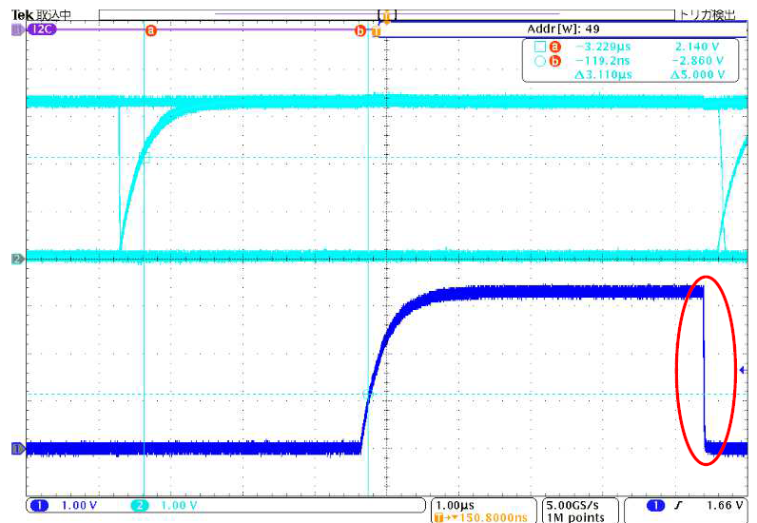
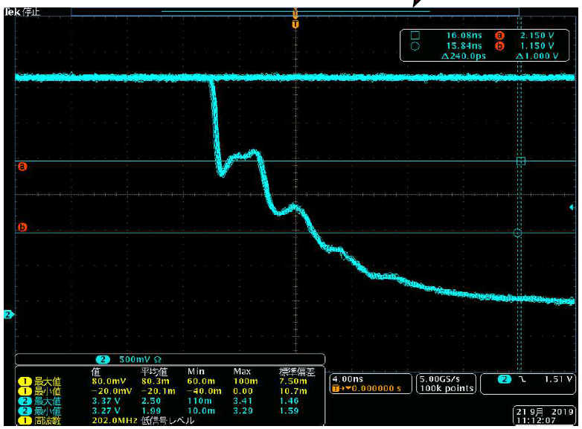
TM4C1290NCZAD I2C Master SCL / Board2
[ Read ]
SDA
SCL
Expansion
X axis : 1.00 us/DIV
Y axis : 1.0 V/DIV
X axis : 4.0 ns/DIV
Y axis : 500 mV/DIV
Notes:
FRAM EEPROM FLASH SRAM
メモリタイプ 不揮発性 不揮発性 不揮発性 揮発性
書換え方法 重ね書き 消去＋書込み 消去＋書込み 重ね書き
ライトサイクルタイム 150ns 5ms 10µs 55ns
書換え回数 10兆回 100万回 10万回 無制
限昇圧回路 不要 必要 必要 不要
データ保持バッテリ 不要 不要 不要 必要

Slide 3
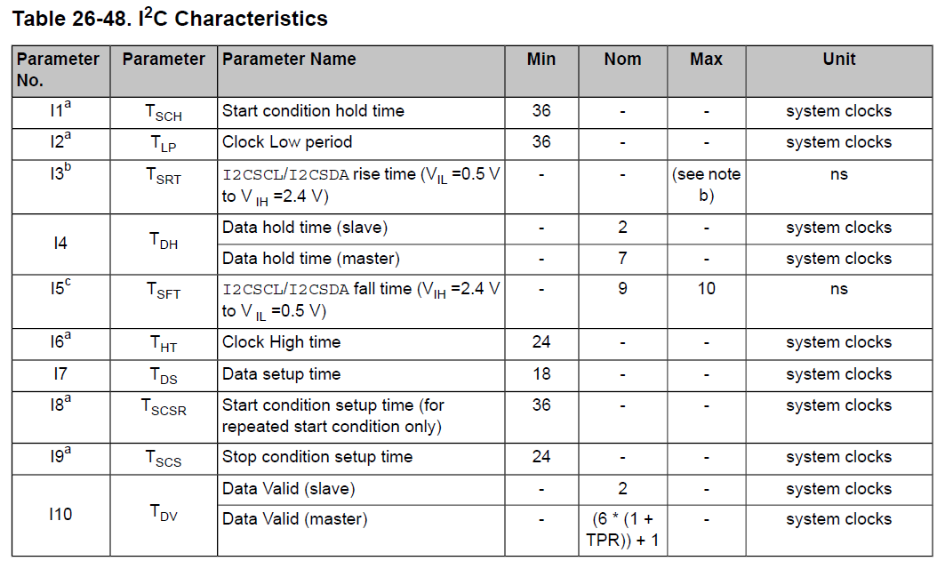
TM4C1290NCZAD Datasheet
According to TM4C1290NCZAD datasheet [26.18 Inter-Integrated Circuit (I2C) Interface], Data setup time is defined exactly, but, regarding Data-hold-time, it does Not seem it is defined. Usually, Data-hold-time should be defined as Minimum value. However, TDH is defined as “Nom”. This means, customer understand this TDH value is TM4C1290’s output-delay-time from SCL. Is that correct?
If there is Data-hold-time definition in the case of Master-read-access, could you share it, please?
Notes:
FRAM EEPROM FLASH SRAM
メモリタイプ 不揮発性 不揮発性 不揮発性 揮発性
書換え方法 重ね書き 消去＋書込み 消去＋書込み 重ね書き
ライトサイクルタイム 150ns 5ms 10µs 55ns
書換え回数 10兆回 100万回 10万回 無制
限昇圧回路 不要 必要 必要 不要
データ保持バッテリ 不要 不要 不要 必要

